Slide 1


הארנק הדיגיטלי: עידן והיהלומים היקרים

Slide 2
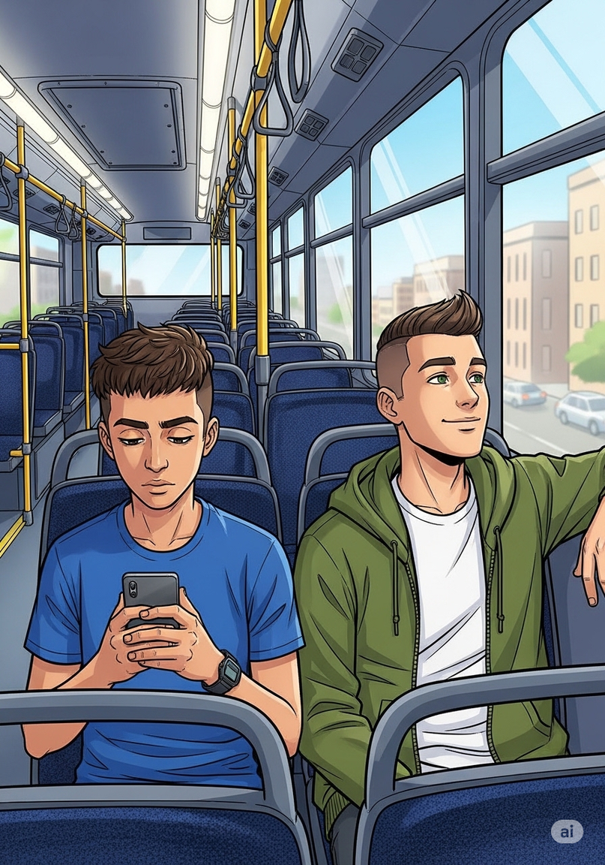
המשחק נגמר.
עידן ונבו עלו על האוטובוס הביתה.
עידן היה עייף ושמח.
הוא הוציא את הטלפון ואמר לנבו:
"אני אשחק קצת בדרך".
נבו נח בכיסא ונהנה מהנסיעה.

Slide 3
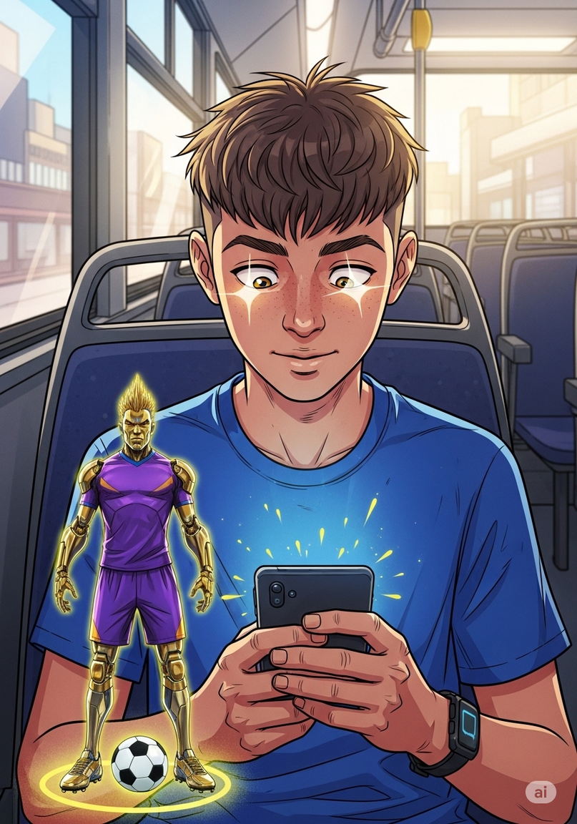
עידן פתח את המשחק בטלפון.
פתאום הוא ראה הודעה נוצצת:
"חלוץ עם נעלי זהב ב-500 יהלומים!". עידן שמח מאוד ואמר לנבו:
"תראה איזה חלוץ חזק! איתו אני בטוח אנצח את כולם".

Slide 4

עידן הסתכל על היהלומים שלו.
הוא חשב: "זה לא כסף אמיתי, אלו רק ציורים על המסך.
זה בטח בחינם!".
הוא לא עצר לרגע לחשוב מאיפה הגיעו היהלומים למשחק שלו.

Slide 5
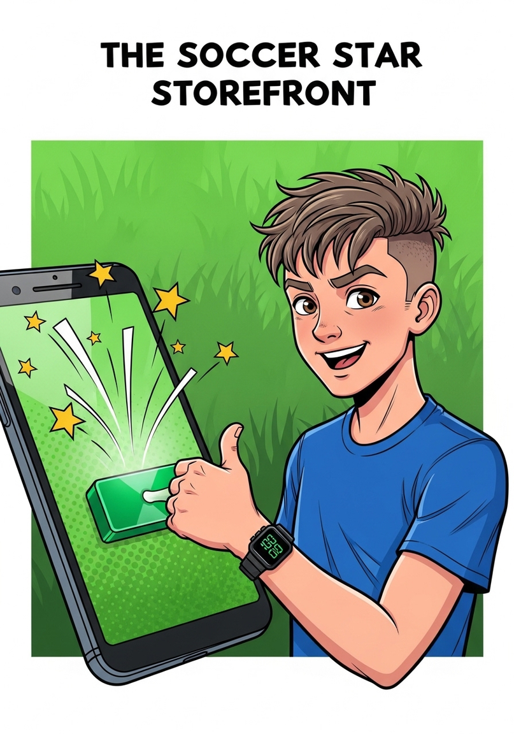
עידן לחץ מהר על הכפתור "קנה עכשיו". הוא שמע צליל של כסף, והחלוץ הופיע במשחק שלו.
עידן שמח ואמר: "איזה כיף! לחיצה אחת והחלוץ שלי.
המזל שהיהלומים האלה לא עולים כסף".

Slide 6

נבו ראה את החלוץ החדש בטלפון.
הוא שאל את עידן: "אתה יודע כמה כסף עלו היהלומים האלה?".
עידן ענה: "זה רק משחק, נבו. אבא קנה לי פעם יהלומים, אבל הם בטח לא עלו הרבה כסף... נכון?"

Slide 7
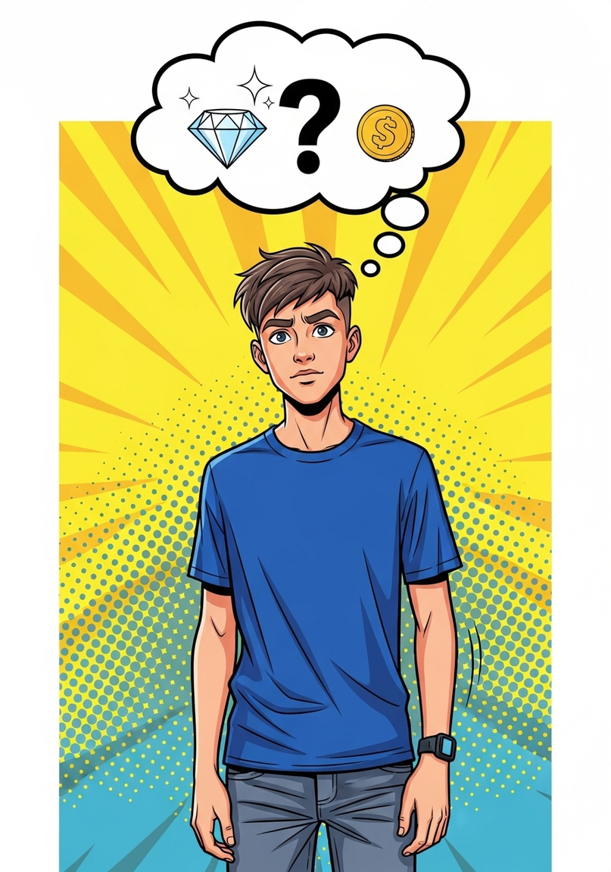
עצור! חושבים
אבא שילם 100 שקלים על חבילת יהלומים. עידן השתמש בחצי מהחבילה.
כמה כסף אבא הפסיד ב"קליק" אחד?

Slide 8
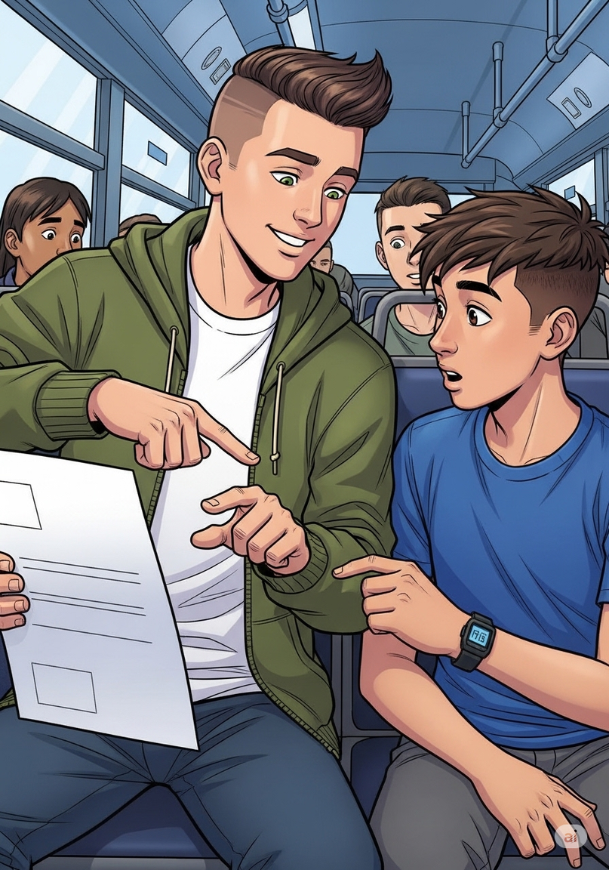
נבו הסביר לעידן: "זוכר שאבא שילם 100 שקלים על חבילת יהלומים?
500 יהלומים הם בדיוק חצי מהחבילה.
זה אומר שבקליק אחד בזבזת 50 שקלים מהכסף של אבא!"

Slide 9
תרגול: מחשבון הבוס
נלמד את הנוסחה: מורידים אפס אחד!
כמה יהלומים?
כמה שקלים זה באמת?האם כדאי לקנות?
200 יהלומים 20 שקלים _________________
50 יהלומים 5 שקלים _________________
800 יהלומים 80 שקלים _________________

Slide 10
זה או זה? תרגול
נבו הסביר: "בזבזת 50 שקלים מהכסף של אבא!"
בכסף הזה יכולת לקנות:
  פיצה משפחתית
  כרטיס לקולנוע ופופקורן
  נסיעות באוטובוס לכל השבוע

Slide 11
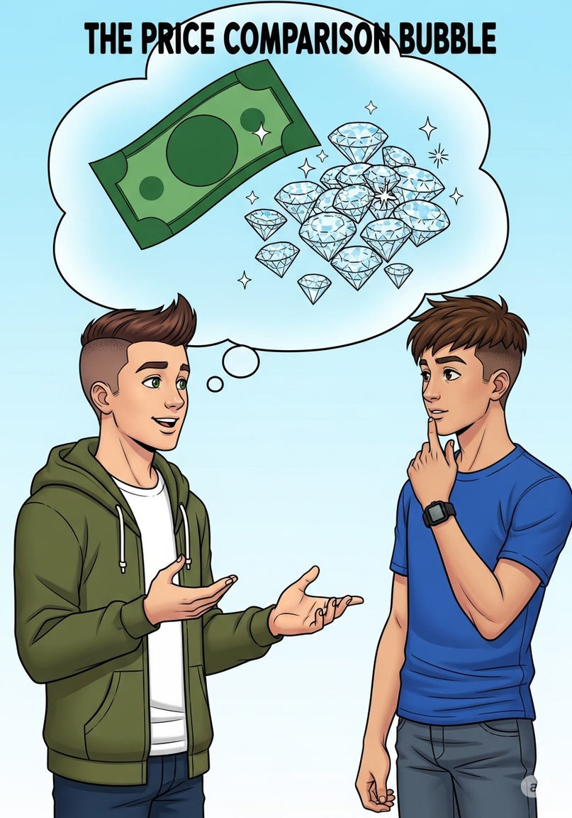
"נכון," אמר נבו.
"במשחקים הכסף הוא 'שקוף'.
קל מאוד לבזבז אותו כי לא מרגישים את השטרות בידיים.
כשאתה רואה יהלומים, תמיד תעצור ותשאל: 'כמה זה בשקלים?'.
ככה תהיה הבוס של הכסף שלך גם במשחק."

Slide 12
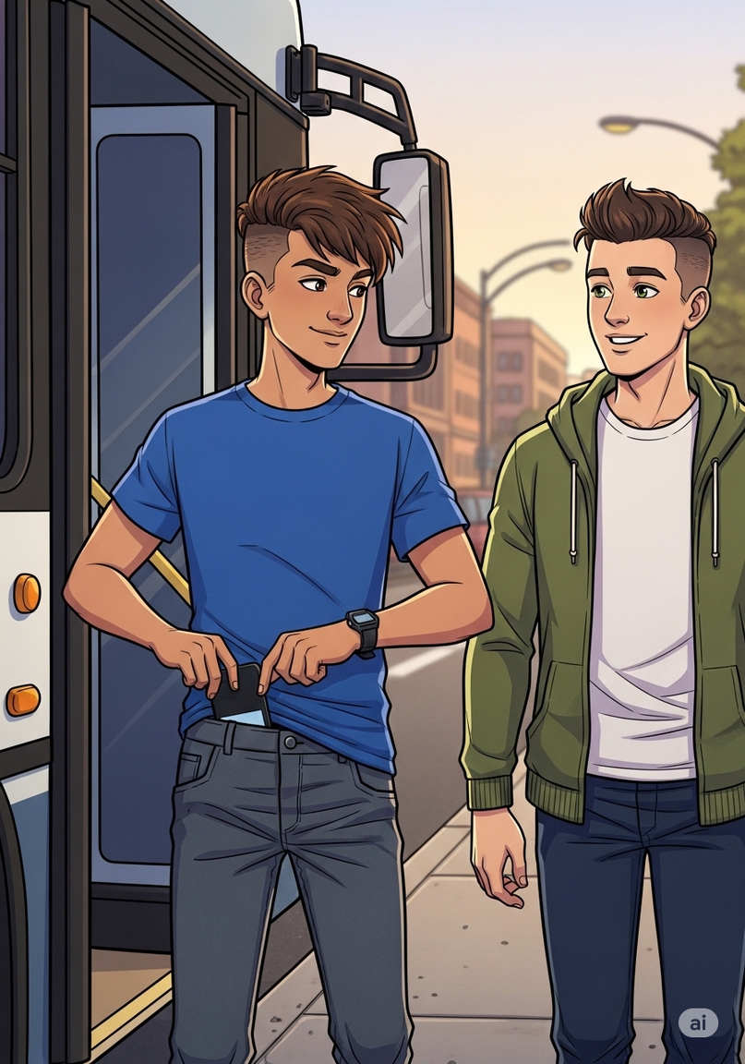
ברקס או קנייה
עידן סגר את המשחק.
הוא אמר: "מעכשיו אני אעצור ואחשוב לפני כל קנייה.
אני לא אתן לכסף שלי להיעלם.
אני הבוס של הכסף שלי גם בטלפון".
האוטובוס עצר, ועידן ונבו ירדו בתחנה שלהם.

Slide 13
דף עבודה

